Slide 1

Môn: Cảm biến và Cơ cấu chấp hành
Nhóm 5
GVHD: Phạm Quốc Thiện
Lớp: 22DRTA1
Thành viên nhóm:
Nguyễn Văn Đạt
Nguyễn Mai Nhựt Huy
Nguyễn Chấn Huy

Slide 2
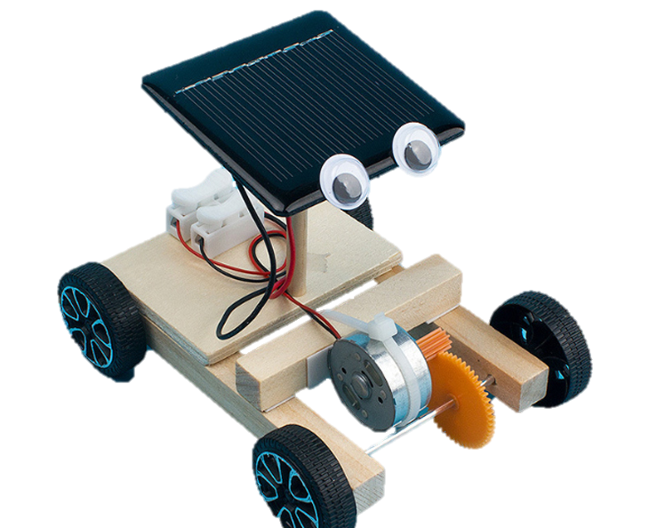
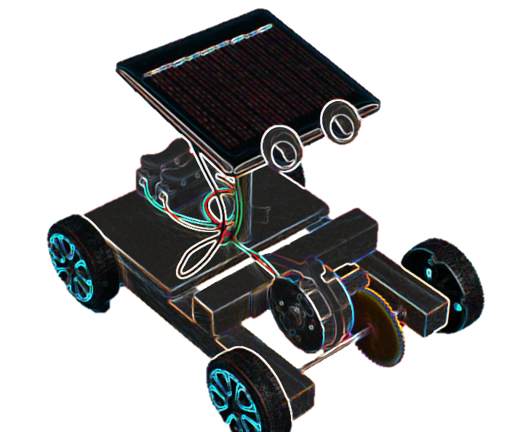
Robot tự hành tránh vật cản sử dụng cảm biến siêu âm

Slide 3
Nội dung trình bày:
01
02
03
Robot tự hành
Tránh vật cản
Tổng kết
Khái niệm, chức năng, linh kiện thành phần.
Nguyên lý, mô tả thuật toán, lưu đồ giải thuật.
Tóm gọn lại nội dung, kế hoạch tiếp theo.

Slide 4
Mô hình có khả năng đo khoảng cách tới vật và tránh được vật cản
Mục tiêu:
Hoàn thiện được mô hình và chạy được bằng code Arduino
Mô hình có khả năng tự hành và đưa ra các quyết định do cảm biến thu được

Slide 5
Lý do chọn đề tài:
Sự phát triển của công nghệ tự lái:
Tăng cường an toàn giao thông:
Sự linh hoạt và hiệu quả của cảm biến siêu âm:.
Sự ổn định và độ tin cậy:
Tính ứng dụng rộng rãi:

Slide 6
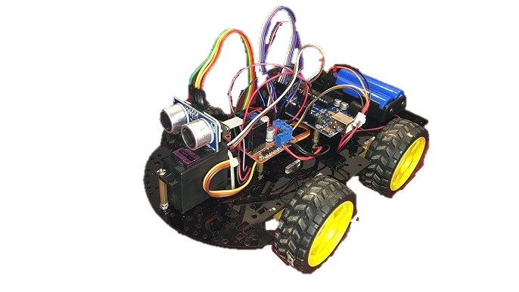
Robot Tự Hành
01
A. Khái niệm
-Robot tự hành hay còn gọi là một autorobot hoặc Autobot, một con robot mà thực hiện hành vi hoặc các nhiệm vụ với một mức độ cao của tính tự chủ (không có tác động bên ngoài). Người máy tự hành thường được coi là một lĩnh vực con của trí tuệ nhân tạo, kỹ thuật thông tin

Slide 7
Di chuyển và chuyển động thay thế các công việc lặp đi lặp lại trên cùng một khoảng cách
Hoạt động liên tục 24/7 không mệt mỏi
Ít khi cần bảo trì và bảo dưỡng
B. Ưu điểm của xe tự hành
Giao hàng thường xuyên và ổn định
Khả năng quản lý, kiểm soát dễ dàng

Slide 8
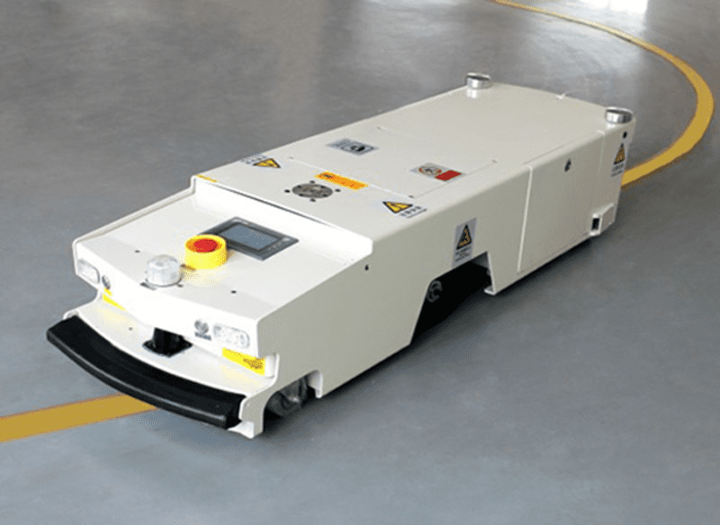
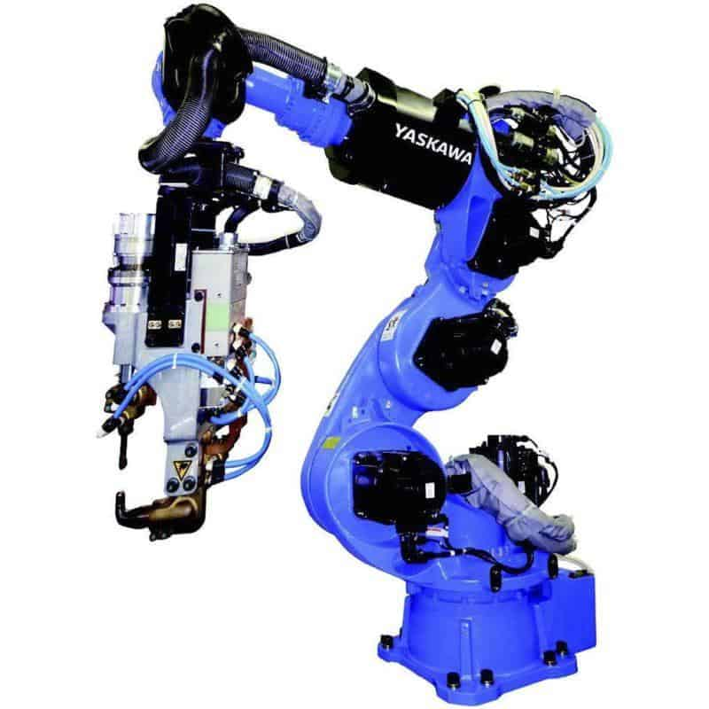
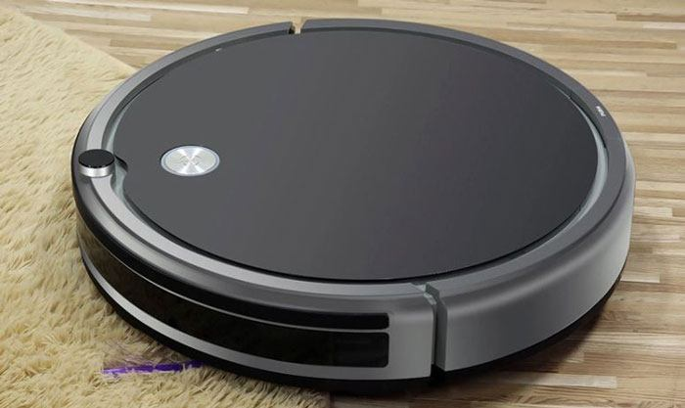
C. Một số loại hình Robot tự hành:
Xe tự hành AGV
Cánh tay Robot sử dụng trong công nghiệp.
Robot hút bụi.

Slide 9
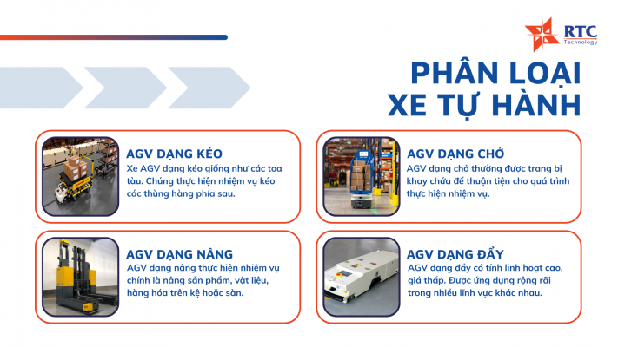
. Các đề tài liên quan
Xe tự hành AGV được dùng trong các nhà máy doanh nghiệp

Slide 10
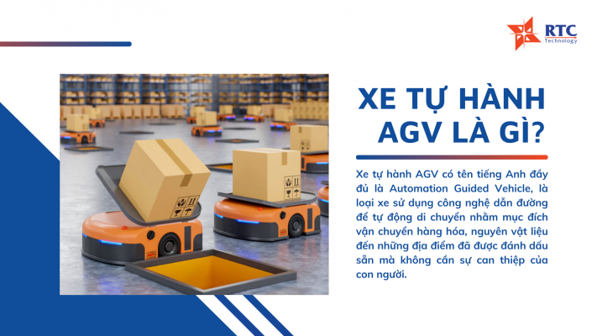
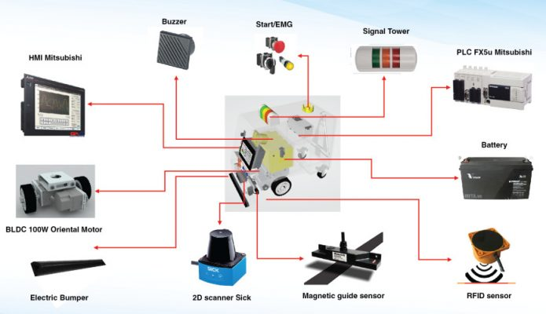
Cấu tạo và phương pháp của xe tự hành AGV
Bộ phận dò đường
Loại chạy không theo đường dẫn (Free Path Navigation)
Loại chạy theo đường dẫn (Fixed Path Navigation)
Cảm biến phát hiện vật cản
Cảm biến siêu âm:
Cảm biến hồng ngoại:
Cảm biến laser:

Slide 11
D. Robot tự hành tránh vật cản:
Robot tự hành tránh vật cản là một loại Robot có khả năng di chuyển và điều hướng một cách tự động để tránh va chạm và vượt qua các vật cản trong môi trường xung quanh. Điều này được thực hiện thông qua việc sử dụng các công nghệ và cảm biến để xác định vị trí và hướng di chuyển của Robot và phản ứng phù hợp khi gặp vật cản.

Slide 12
02
06
01
03
E. Ứng dụng của robot tự hành tránh vật cản:
Giao hàng tự động
Thăm dò môi trường
Hỗ trợ trong việc giám sát
04
05
Dọn dẹp và vệ sinh
Dùng trong sản xuất và nhà máy tự động
Ứng dụng vào ô tô

Slide 13
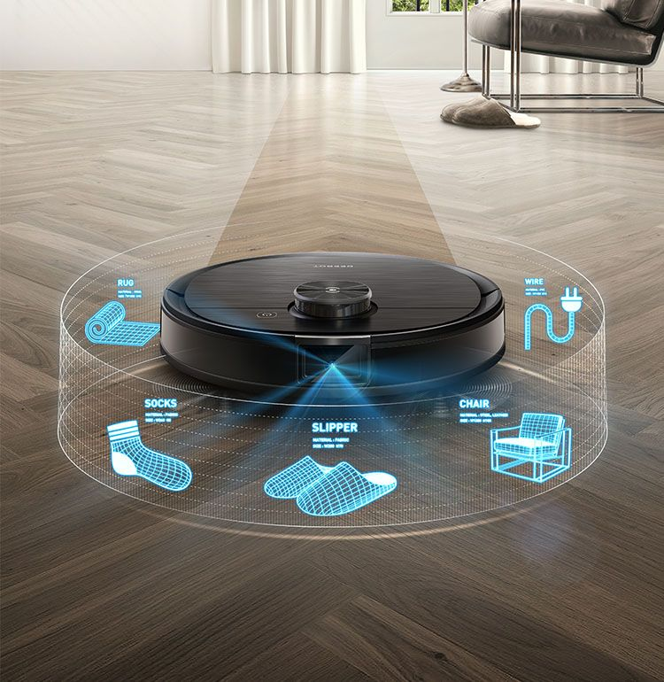
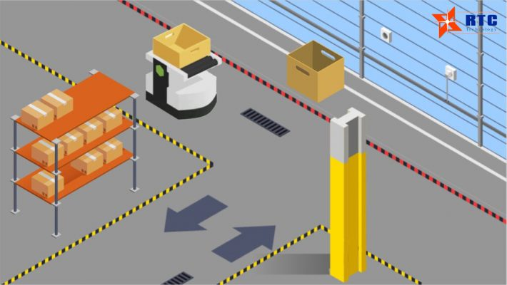
Vận chyển hàng hóa trong công nghiệp
Hút bụi trong các hộ gia đình

Slide 14
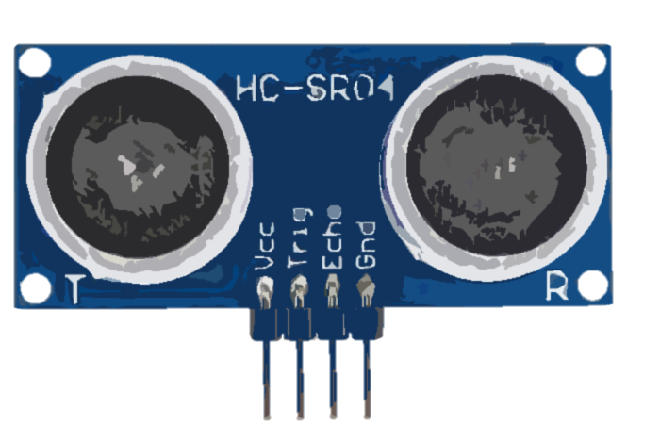
02
Cảm biến siêu âm:
Cảm biến siêu âm là thiết bị cảm biến điện tử, được dùng để đo khoảng cách của một đối tượng mục tiêu bằng cách phát ra sóng siêu âm, sau đó âm thanh phản xạ được chuyển đổi thành tín hiệu điện

Slide 15
A. Nguyên lý hoạt động:
Cảm biến siêu âm hoạt động dựa trên quá trình phát và thu nhận tín hiệu; hệ thống cảm biến sẽ liên tục phát ra các sóng âm có tần số cao hơn mức mà con người có thể nghe và có tốc độ lan truyền nhanh, mạnh. Khi các sóng âm này gặp phải bề mặt vật cản như chất rắn hay chất lỏng thì sẽ tạo ra các bước sóng phản xạ lại. Thiết bị cảm biến sẽ tiếp nhận sóng phản xạ, phân tích và xác định chính xác khoảng cách từ cảm biến đến vật cản.

Slide 16
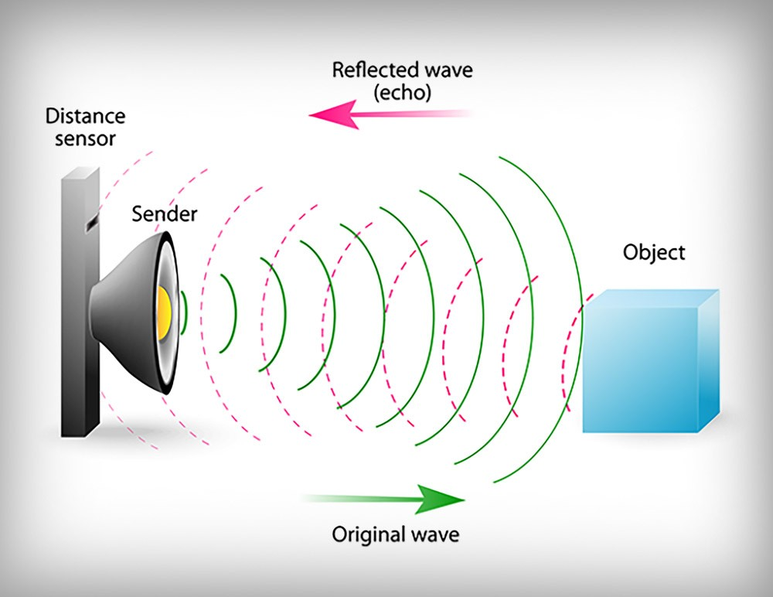
Đo khoảng cách (Ranging Measurement)
Phát hiện loại bề mặt (Surface Type Detection):
B. Ứng dụng cảm biến siêu âm
Phát hiện gần: (Proximity Detection)

Slide 17
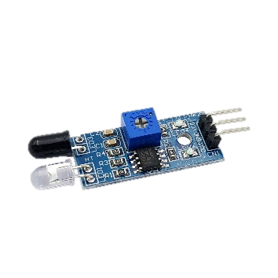
03
Cảm biến hồng ngoại:
Cảm biến hồng ngoại được sử dụng để dò và theo dõi đường line trên mặt đất. Cảm biến này phát ra tia hồng ngoại và đo lường mức độ phản xạ từ bề mặt đất. Dựa vào sự phản xạ này, robot có thể xác định vị trí của đường line và điều chỉnh hướng di chuyển của mình.

Slide 18
A. Nguyên lý hoạt động:
Dựa trên khả năng của các vật liệu nhạy quang để hấp thụ các tia hồng ngoại và phát ra một tín hiệu điện. Khi có vật thể ấy phát ra nhiệt độ và bức xạ hồng ngoại, cảm biến sẽ thu nhận tín hiệu của vật thể và chuyển đến mạch xử lý hoặc vi điều khiển. Sau đó hệ thống hỗ trợ cảm biến sẽ thực hiện một số chức năng như điều khiển các thiết bị hay báo động khi cần thiết.

Slide 19
B. Ưu và nhược điểm:
ưu điểm:
có thể điều chỉnh góc hoạt động dễ dàng theo ý muốn
giá thành tương đối rẻ so với các loại cảm biến khác trên thị trường
thiết kế và cấu tạo đơn giản
có độ nhạy cao có thể xác định các bức xạ hồng ngoại trong môi trường xung quanh
nhược điểm:
điểm quét hồng ngoại của module có góc quét tương đối nhỏ, có điểm chết, và không thể cảm biến xuyên vật cản
chất lượng nhận diện đo lường của cảm biến hồng ngoại có thể bị thấp nếu ở trong nhiệt độ môi trường xấu.

Slide 20
1. Encoder tạo xung:
Encoder (Rotary Encoder) là một bộ cảm biến chuyển động cơ học tạo ra tín hiệu analog hoặc tín hiệu kỹ thuật số (digital) đáp ứng với chuyển động. Loại thiết bị cơ điện này có khả năng biến đổi chuyển động (chuyển động tịnh tiến, chuyển động quay của trục, ...) thành tín hiệu đầu ra số hoặc xung.

Slide 21
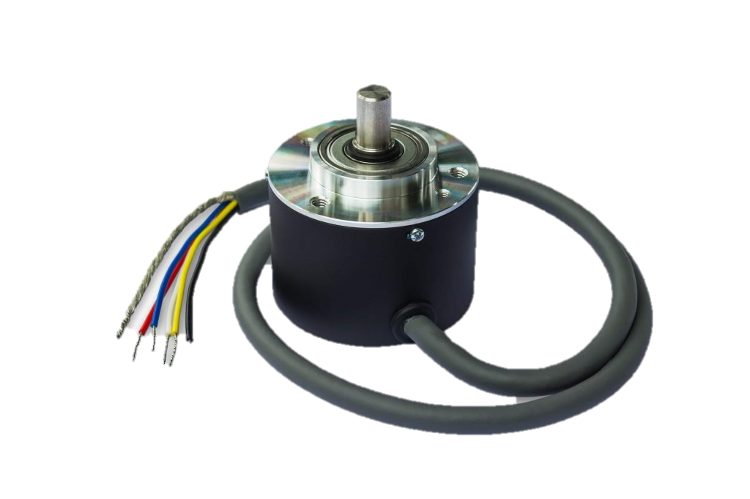
2. PID đọc xung trên encoder:
PID (Proportional-Integral-Derivative) là một phương pháp điều khiển phản hồi được sử dụng phổ biến trong các hệ thống điều khiển tự động, bao gồm cả điều khiển các động cơ dựa trên đọc xung từ encoder.
Thư viện encoder trong arduino.
Điều khiển góc quay, tốc độ của động cơ

Slide 22
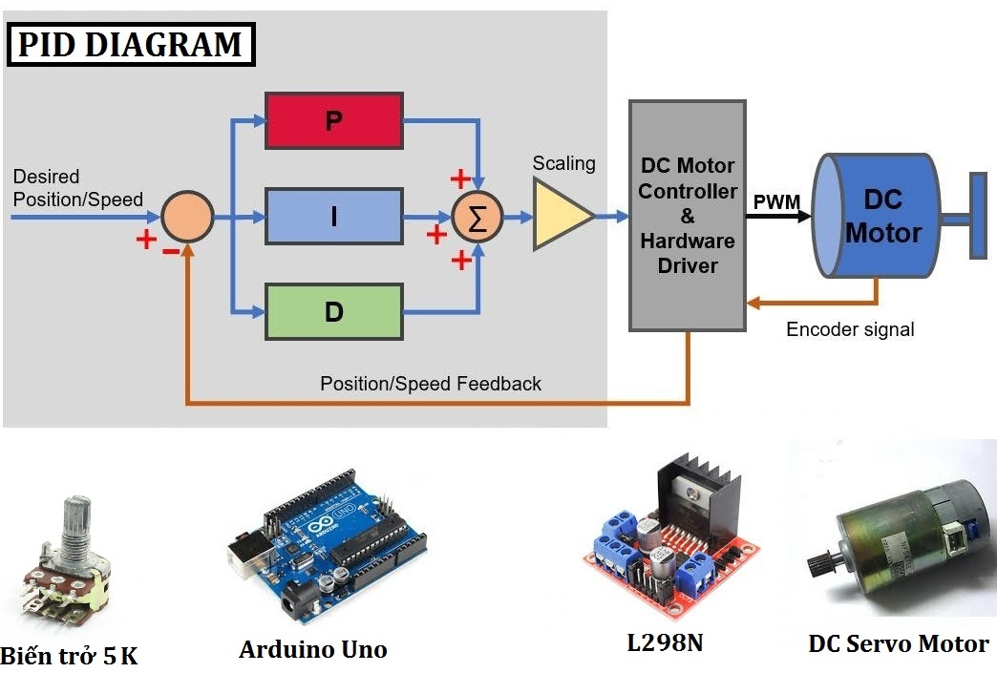

Slide 23
Phát Triển robot tự hành tránh vật cản sử dụng cảm biến siêu âm

Slide 24
1. Robot tự hành tránh vật cản:
Robot tự hành tránh vật cản là một loại Robot có khả năng di chuyển và điều hướng một cách tự động để tránh va chạm và vượt qua các vật cản trong môi trường xung quanh. Điều này được thực hiện thông qua việc sử dụng các công nghệ và cảm biến để xác định vị trí và hướng di chuyển của Robot và phản ứng phù hợp khi gặp vật cản.

Slide 25
2. Cách xây dựng phần cứng:
Mạch arduino uno R3 x 1
Motor giảm tốc và bánh xe x 4
Mạch L298 x 1
Dây cắm board đực cái
Cảm biến hồng ngoại x 2
rc servo x 1
Encoder
cảm biến siêu âm x 1
công tắc x 1
Pin 18650 x 2
Đế pin 18650 2P x 1
khung xe

Slide 26
C. Robot tự hành tránh vật cản:
Robot tự hành tránh vật cản là một loại Robot có khả năng di chuyển và điều hướng một cách tự động để tránh va chạm và vượt qua các vật cản trong môi trường xung quanh. Điều này được thực hiện thông qua việc sử dụng các công nghệ và cảm biến để xác định vị trí và hướng di chuyển của Robot và phản ứng phù hợp khi gặp vật cản.

Slide 27
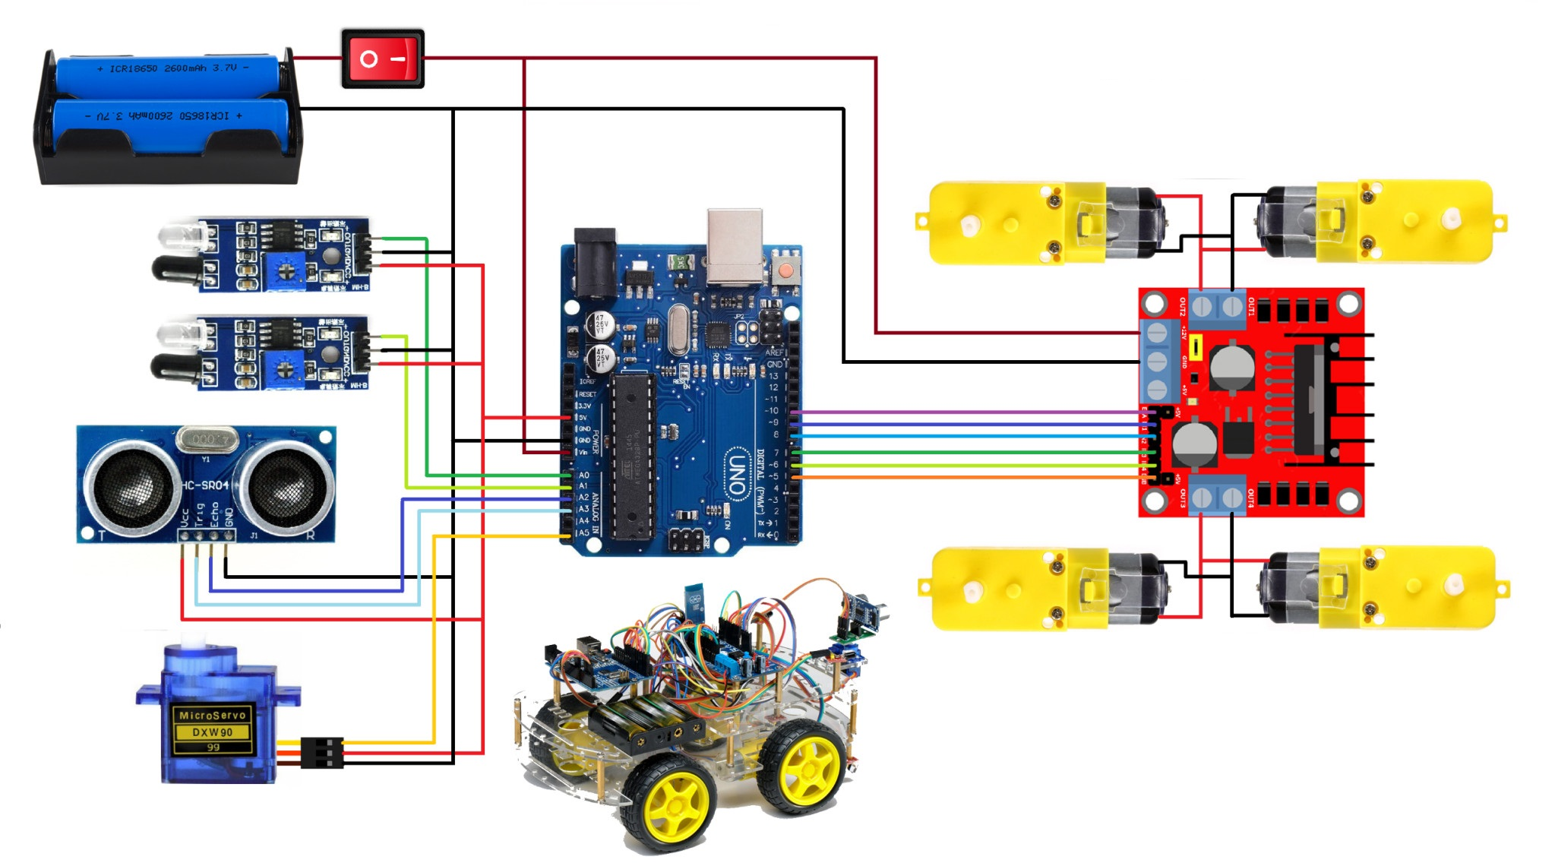
3. Sơ đồ nối dây:

Slide 28
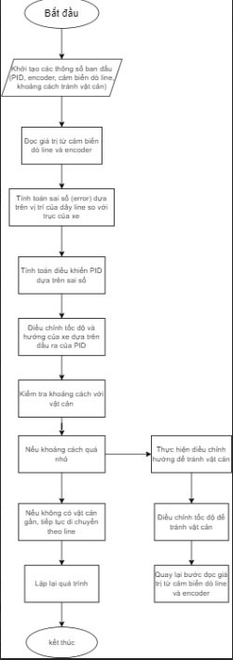
B. Lưu đồ giải thuật:

Slide 29
C. Lập trình:
01
02
03
Cảm biến siêu âm
Cảm biến hồng ngoại
Đọc xung encoder và điều khiển động cơ

Slide 30
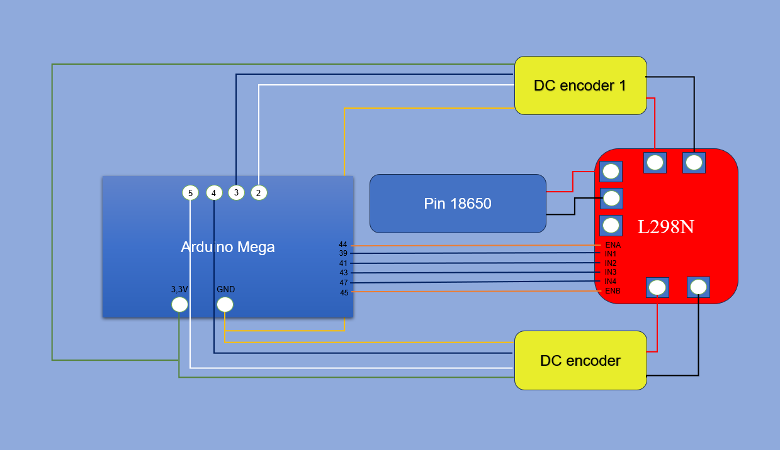
Đọc xung encoder và điều khiển động cơ

Slide 31
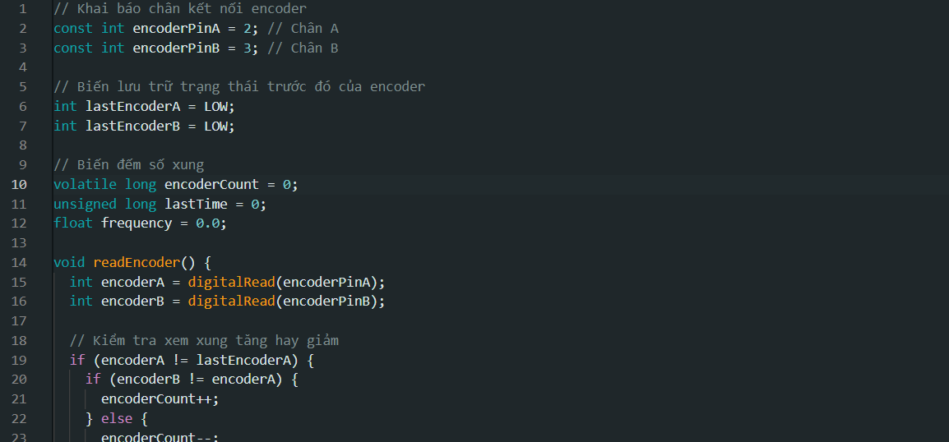

Slide 32
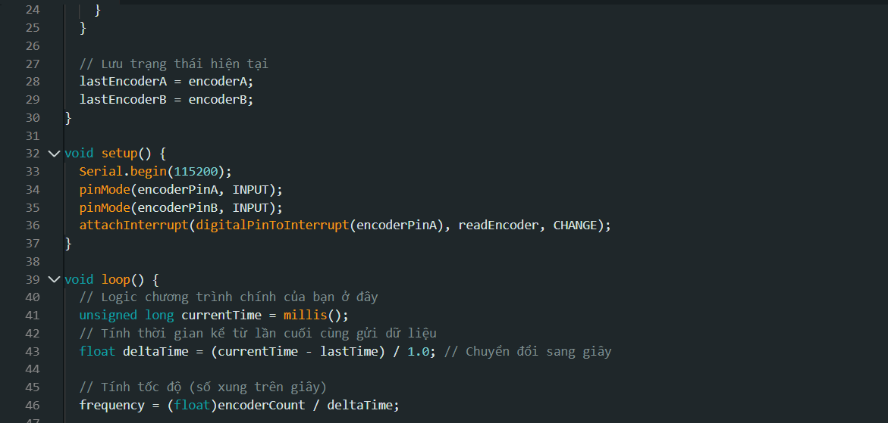

Slide 33
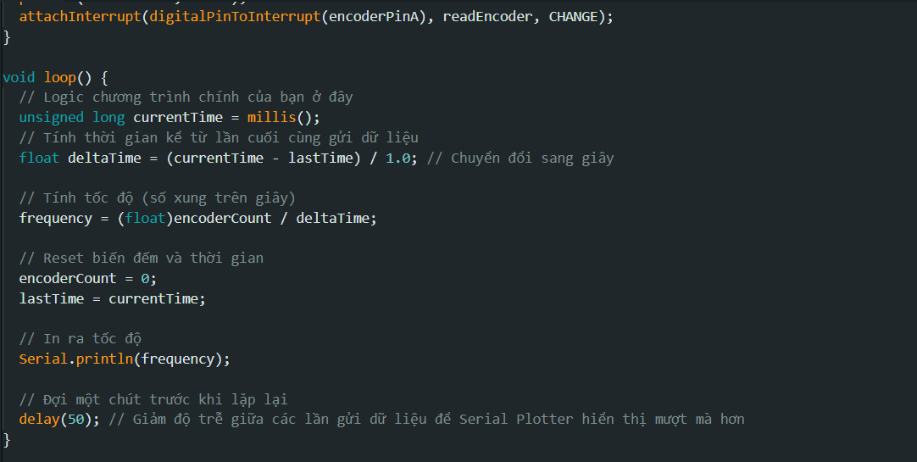

Slide 34
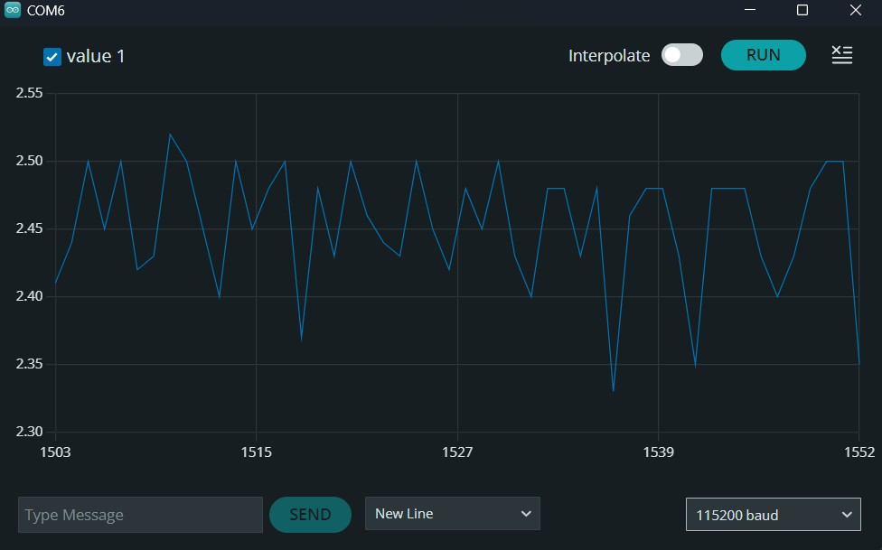
Biểu đồ đọc xung encoder từ động cơ

Slide 35
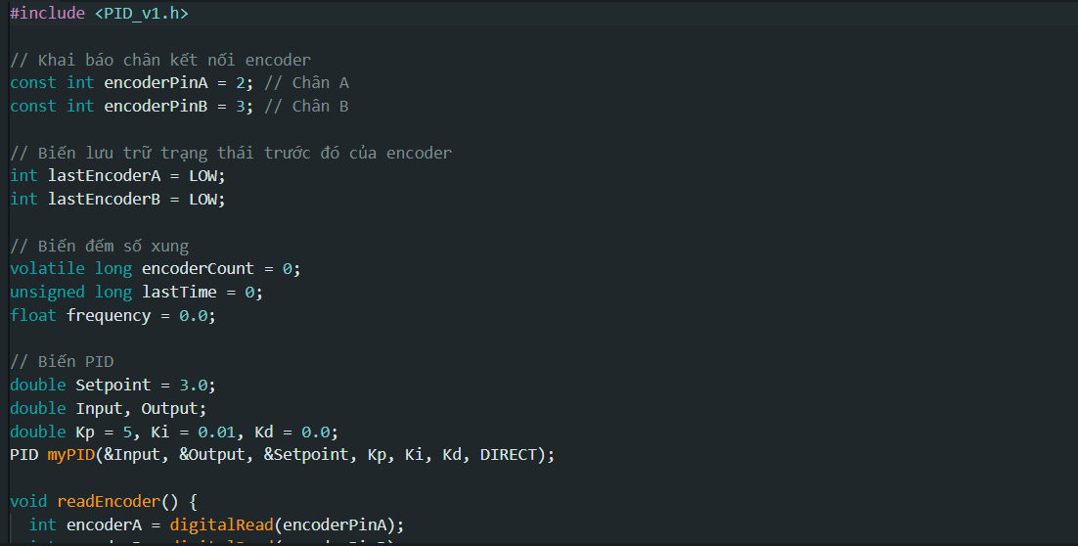
PID điều khiển động cơ:

Slide 36
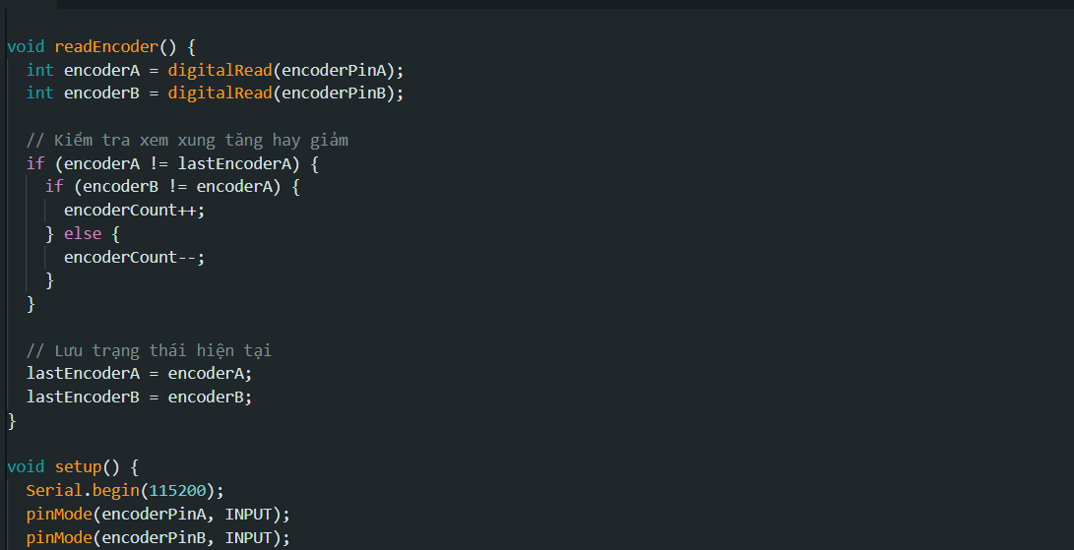

Slide 37
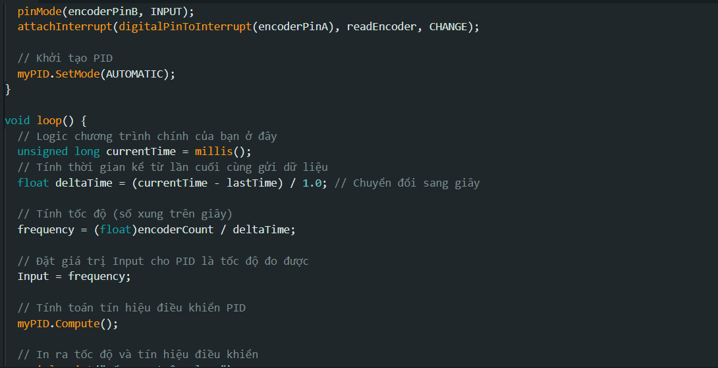

Slide 38
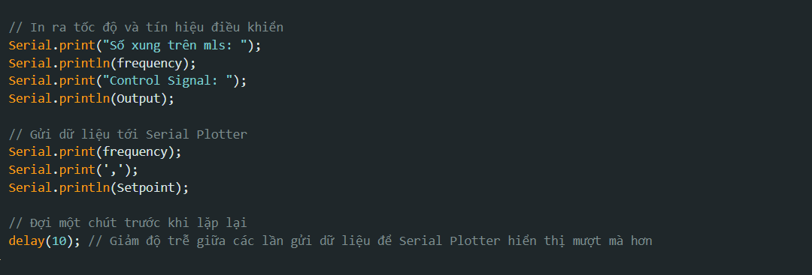

Slide 39
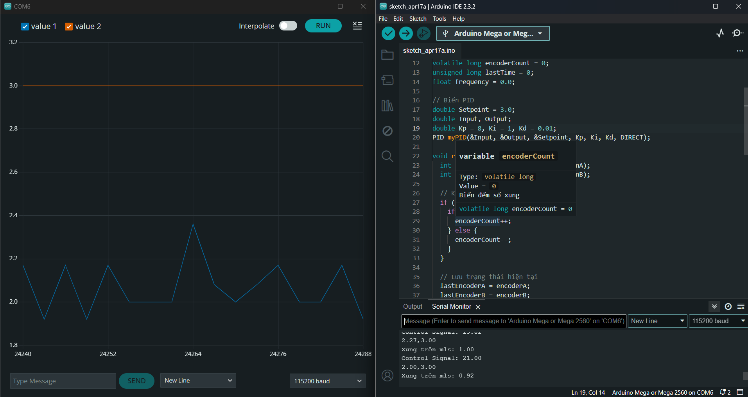
Sơ đồ PID điều khiển động cơ:

Slide 40
Tổng kết

Slide 41
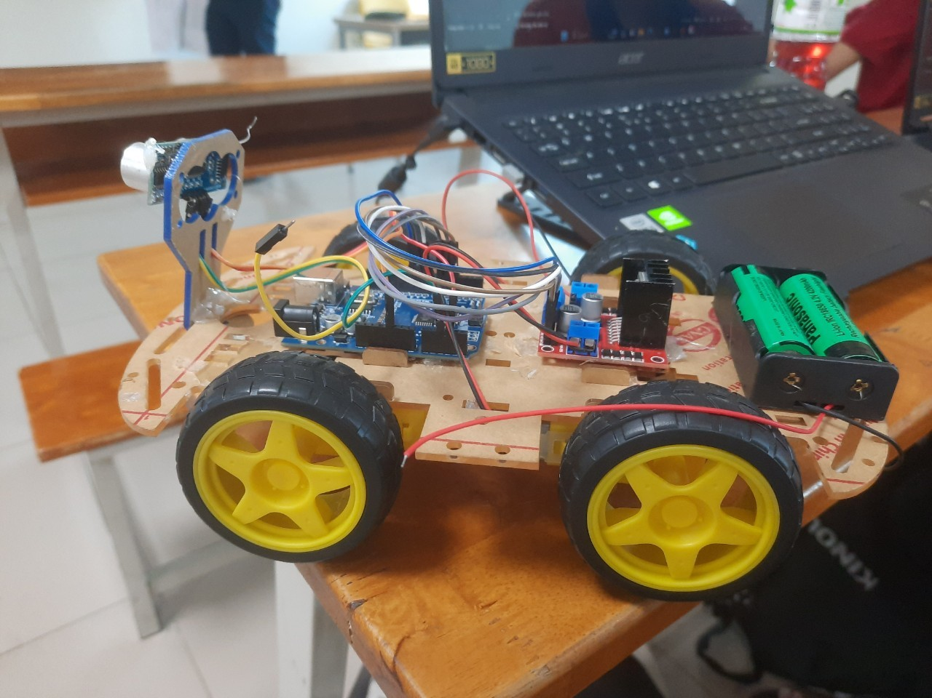
Sản phẩm hoàn thiện.

Slide 42
Đánh giá sản phẩm.
1. **Độ chính xác cao**: PID là một phương pháp điều khiển phản hồi đặc biệt hiệu quả và linh hoạt, giúp xe tự hành di chuyển một cách chính xác và ổn định trong môi trường thực tế.
2. **Phản ứng nhanh**: PID cho phép hệ thống phản ứng nhanh chóng với các biến đổi và biến thiên trong môi trường, giúp xe tự hành có thể tránh được các vật cản một cách hiệu quả.
3. **Tính linh hoạt**: PID có thể điều chỉnh và tinh chỉnh được để phù hợp với các điều kiện hoạt động khác nhau, bao gồm cả vận tốc, trọng tải và điều kiện đường.
4. **Ứng dụng rộng rãi**: Phương pháp sử dụng cảm biến siêu âm và PID là phổ biến và dễ dàng thực hiện trên nhiều nền tảng phần cứng và phần mềm khác nhau, giúp xe tự hành có thể được triển khai rộng rãi.

Slide 43
C. Kế hoạch tiếp theo:
Tiếp tục hoàn thiện phần code để đảm bảo hoạt động ổn định và chính xác của xe tự hành tránh vật cản.Thử nghiệm và điều chỉnh hệ thống để đạt được hiệu suất tốt nhất.Chuẩn bị cho quá trình kiểm tra và đánh giá cuối cùng trước khi sản phẩm được hoàn thành.Kết luận:Dự án đã hoàn thành phần cứng và đang phát triển code Cần sửa lại nhiều lỗi thư viên để hoàn thiện code và chạy thử nghiệm để đảm bảo sản phẩm hoạt động ổn định và chính xác

Slide 44
Mời các bạn và giảng viên đặt câu hỏi về bài thuyết trình của tụi mình!

Slide 45
Cảm ơn vì đã lắng nghe!

